Slide 1

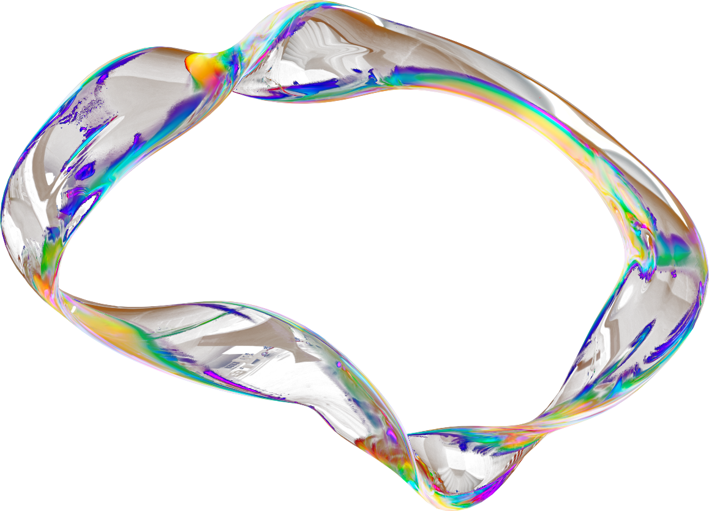
Kelompok 6
DEEP LEARNING
Al-Bayyan: Dataset untuk Analisis Keselarasan Fatwa dan Ajaran Agama

Slide 2

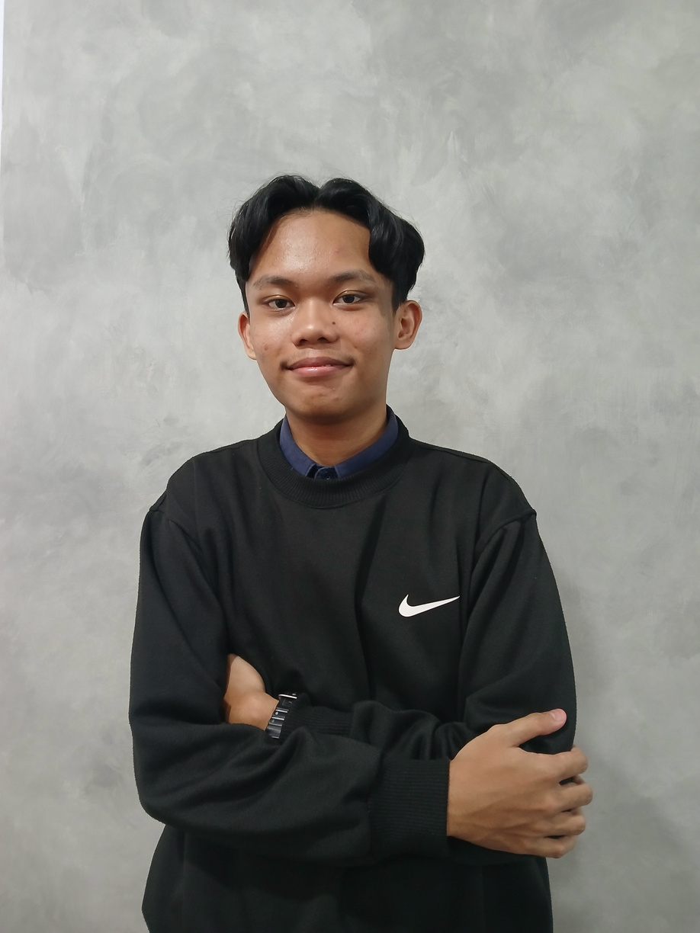
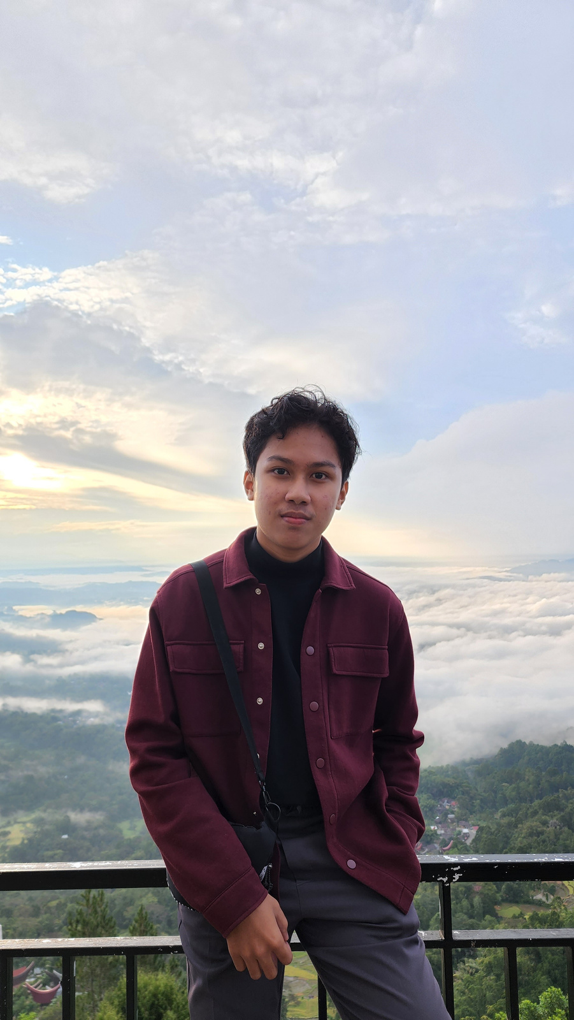

ANGGOTA KELOMPOK
RASYAD BIMASATYA
MINHAJUL YUSRI KHAIRI
ANDI AHMAD FA’IL FUDHAYL
H071221024
H071221026
H071221026

Slide 3
kELOMPOK 2
PENDAHULUAN

Slide 4


LATAR BELAKANG
Fatwa memiliki peran penting dalam mengarahkan praktik keagamaan, namun sering kali muncul ketidaksesuaian antara fatwa yang dikeluarkan dan ajaran dalam Al-Quran serta Al-Hadist, yang dapat membingungkan umat. Selama ini, analisis keselarasan fatwa dilakukan secara manual oleh para ulama, yang memerlukan waktu dan upaya besar. Dengan penerapan kecerdasan buatan (AI) melalui Natural Language Processing (NLP), proses ini dapat dilakukan lebih cepat dan akurat. Teknologi AI diharapkan membantu menganalisis dan memverifikasi keselarasan fatwa dengan ajaran Islam, serta mendukung lembaga agama dalam mengeluarkan fatwa yang lebih sesuai dengan Al-Quran dan Al-Hadist.

Slide 5


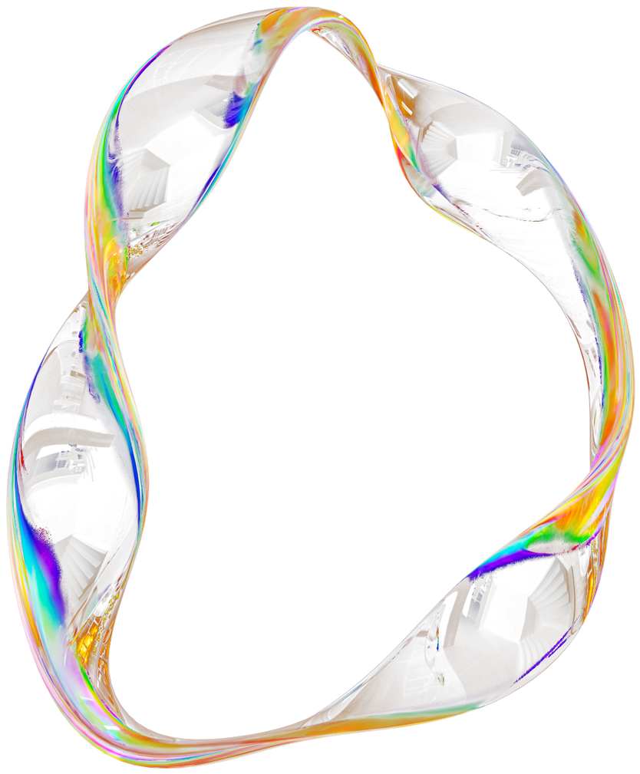
RUMUSAN MASALAH
Bagaimana mengidentifikasi keselarasan antara fatwa yang dikeluarkan dengan ajaran Al-Quran dan Al-Hadist?
Bagaimana penerapan teknologi kecerdasan buatan (AI), khususnya Natural Language Processing (NLP), dapat membantu menganalisis dan memverifikasi keselarasan fatwa dengan teks-teks agama?

Slide 6

TUJUAN
Mengembangkan model deep learning yang dapat menganalisis keselarasan fatwa dengan ajaran yang terkandung dalam Al-Quran dan Al-Hadist.

Slide 7
kELOMPOK 2
DATASET DAN MATERIAL

Slide 8

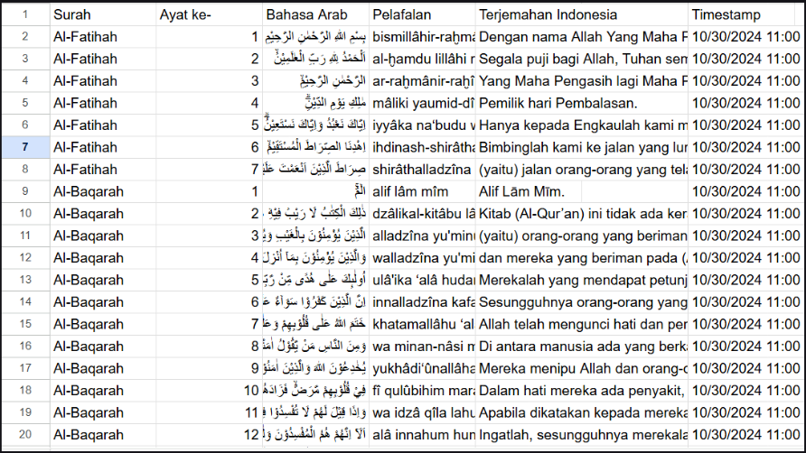
DATASET
DATA AL-QUR’AN
Data Al-Quran yang digunakan diperoleh dari situs web resmi quran.nu.or.id. Al-Quran yang digunakan mencakup 114 surah dengan total 6236 ayat. Pengambilan data dilakukan menggunakan teknik \textit{web scraping} dengan menggunakan Selenium WebDriver dan lxml. Selenium WebDriver dipilih untuk mengotomatisasi proses pengambilan data secara dinamis dari situs web, sementara lxml digunakan untuk memproses dan mengekstrak elemen-elemen teks dari halaman web yang berisi teks Al-Quran

Slide 9

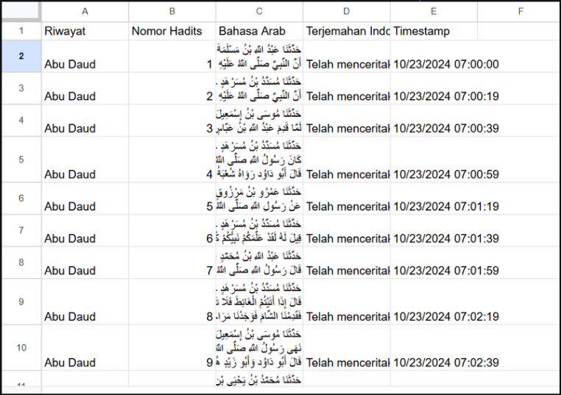
DATASET
DATA HADIST
Data Hadist yang digunakan dalam studi ini diambil dari ilmuislam.id, sebuah situs yang menyediakan berbagai riwayat hadist yang dapat diakses secara terbuka. Total 9 riwayat Hadist yang digunakan dalam project ini meliputi Abu Daud, Ahmad, Buhari, Darimi, Ibnu Majah, Malik, Muslim, Tirmidzi, dan Nasai. Data Hadist diambil dengan menggunakan teknik scraping yang sama seperti yang digunakan untuk Al-Quran, yaitu dengan Selenium WebDriver dan lxml. Teknik ini memastikan bahwa teks Hadist yang diambil dari situs web dapat diproses dengan cepat dan tepat.

Slide 10
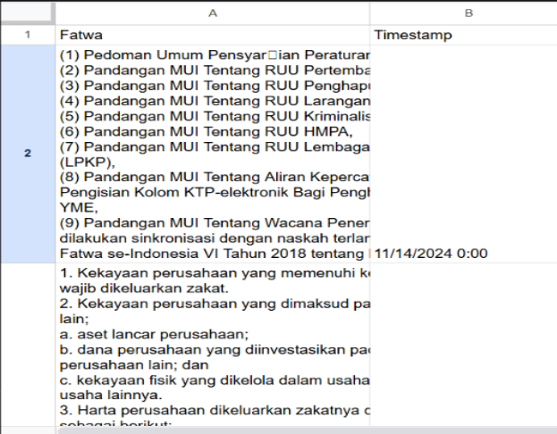
DATASET
DATA FATWA
Data fatwa yang digunakan diambil dari fatwamui.com, sebuah portal resmi yang menyediakan fatwa dari Majelis Ulama Indonesia (MUI). Fatwa yang digunakan berjumlah 344 sample. Data ini dikumpulkan secara manual karena pola untuk mencari bagian fatwa pada file PDF sulit ditemukan, sehingga semua fatwa tidak dapat diakses langsung melalui metode scraping.

Slide 11
Lowercase Text
Semua teks diubah menjadi huruf kecil untuk menjaga konsistensi dan mencegah kesalahan pencocokan.
Remove Punctuations and Extra Spaces
Tanda baca dan spasi berlebih dihapus untuk meningkatkan kualitas teks dan keakuratan analisis.
PREPROCESSING DATA
Stopwords Removal
Kata-kata umum yang kurang relevan, seperti "dan" atau "yang," dihapus untuk mencegah gangguan analisis.
Stemming
Kata turunan diubah menjadi bentuk dasar untuk menyamakan kata serupa yang ditulis berbeda, meningkatkan akurasi pencocokan.

Slide 12
Fitur
Teks Fatwa, Al-Qur’an, dan Hadist diubah menjadi vektor numerik menggunakan word embedding, yang bertujuan mengubah kata-kata menjadi representasi numerik dalam bentuk vektor.
Label
Dibuat menggunakan pseudo-labelling, metode semi-supervised yang memanfaatkan prediksi awal model sebagai label semu. Pendekatan ini memungkinkan model memanfaatkan informasi tambahan dari data yang sebelumnya tidak berlabel, sehingga dapat meningkatkan kinerja dan akurasi model.
FITUR DAN LABEL
Proses Data
Menggabungkan embedding Fatwa-Al-Qur’an dan Fatwa-Hadist menghasilkan 15 juta+ pasangan.
Cosine similarity digunakan untuk menghitung skor keselarasan setiap pasangan.
Penyederhanaan Data
Hanya pasangan dengan skor cosine similarity tertinggi digunakan (688 pasangan). Tujuannya mengurangi waktu pelatihan.

Slide 13
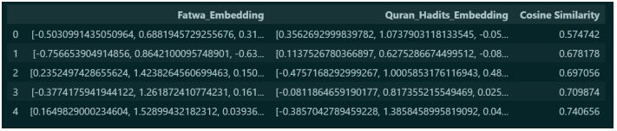
PASANGAN DATA YANG TELAH DIUBAH MENJADI VEKTOR BESERTA SKOR COSINE SIMILARITY

Slide 14
TOOLS AND LIBRARIES
Selenium
LXML
Natural Language Toolkit (NLTK)
Scikit-learn
NVIDIA GeForce RTX 3060
Visual Studio Code
TensorFlow
PyTorch
Sastrawi
Matplotlib
Seaborn

Slide 15
kELOMPOK 2
PEMBUATAN MODEL

Slide 16

MODEL YANG DIGUNAKAN
INDOBERT
IndoBERT adalah model berbasis transformer seperti BERT, dirancang untuk bahasa Indonesia dengan 12 hidden layers, dimensi 786, dan 12 attention heads. Model ini dilatih menggunakan lebih dari 220 juta kata dari berbagai sumber tepercaya. BERT memiliki encoder untuk mengubah input menjadi vektor kata dan decoder untuk membuat prediksi. Model ini menggunakan tiga jenis embedding untuk menghasilkan representasi vektor yang mendukung prediksi berkualitas tinggi, yaitu
Token embedding : Token-token yang berada di awal kalimat direpresentasikan dengan CLS, sementara di akhir kalimat direpresentasikan dengan token SEP.
Embeddings segment: Embedding ini berguna untuk membedakan antara dua kalimat dengan menandai setiap kalimat.
Positional embeddings: Embedding }ini memberikan token yang berguna untuk menyediakan informasi posisi pada embedding dalam sebuah kalimat.

Slide 17
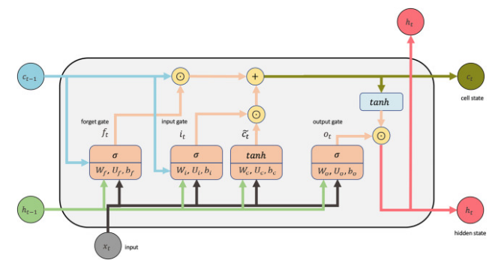
MODEL YANG DIGUNAKAN
LONG SHORT-TERM MEMORY (LSTM)
LSTM adalah jenis jaringan saraf tiruan yang digunakan untuk mengatasi masalah yang ada pada jaringan saraf biasa, yaitu masalah pembelajaran jangka panjang. LSTM digunakan untuk mempelajari hubungan temporal antara teks Fatwa, Al-Qur’an, dan Hadis. LSTM dapat mengingat konteks dan memproses urutan kata-kata yang lebih panjang, yang membantu model dalam menentukan sejauh mana keselarasan antara Fatwa dengan Al-Quran dan Hadist. LSTM memiliki tiga gerbang utama yang mengatur aliran informasi:
Forget Gate: Gerbang ini memutuskan informasi mana yang harus dilupakan dari unit memori. Ini berdasarkan input saat ini dan status sebelumnya.
Input Gate: Gerbang ini mengontrol informasi baru yang akan disimpan dalam unit memori. Gerbang ini memutuskan seberapa besar bagian dari informasi yang akan disimpan berdasarkan input saat ini dan status sebelumnya.
Output Gate: Gerbang ini memutuskan output dari unit LSTM berdasarkan memori yang ada. Output yang dihasilkan akan digunakan untuk langkah berikutnya dalam urutan atau sebagai hasil prediksi akhir.

Slide 18
kELOMPOK 2
OPTIMASI

Slide 19
ADAPTIVE MOMENT ESTIMATION (ADAM)
Pada kedua model yang digunakan dalam project ini, yaitu model berbasis IndoBERT dan Long Short-Term Memory (LSTM), digunakan optimasi Adaptive Moment Estimation (ADAM) selama proses pelatihan model. Adam adalah metode adaptif yang menggabungkan kelebihan dua metode optimasi lainnya, yaitu AdaGrad dan RMSProp.Hal ini membantu mengatasi masalah seperti gradien yang sangat kecil atau sangat besar, sehingga meningkatkan stabilitas, efisiensi, dan kecepatan konvergensi dibandingkan metode optimasi lainnya

Slide 20
kELOMPOK 2
METRIK EVALUASI

Slide 21

METRIK EVALUASI
Mean Squared Error (MSE)
Root Mean Squared Error (RMSE)
MSE mengukur rata-rata dari kuadrat selisih antara nilai prediksi (ˆyi) dan nilai aktual (yi). Nilai MSE yang lebih kecil menunjukkan bahwa model memiliki kesalahan yang lebih kecil.
RMSE adalah akar kuadrat dari MSE. RMSE memberikan penilaian yang lebih sensitif terhadap kesalahan besar karena menggunakan kuadrat dari selisih.
Mean Absolute Error (MAE)
R-Squared (R²)
R² mengukur proporsi variabilitas dalam data yang dapat dijelaskan oleh model. Nilai R² berkisar antara 0 hingga 1, di mana nilai mendekati 1 menunjukkan bahwa model memiliki kemampuan yang baik dalam menjelaskan variabilitas data.
MAE mengukur rata-rata dari nilai absolut selisih antara nilai prediksi dan nilai aktual.

Slide 22
kELOMPOK 2
HASIL TRAINING

Slide 23
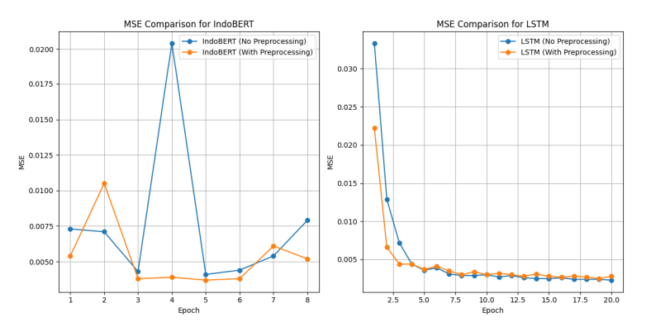
GRAFIK TRAINING

Slide 24
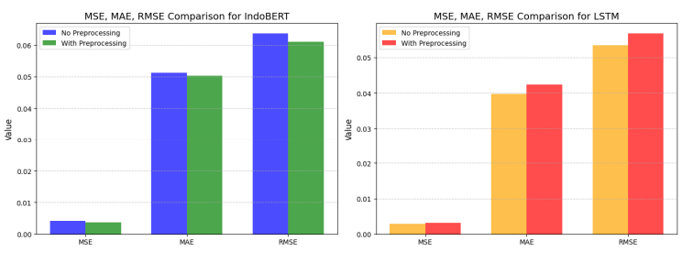
PERBANDINGAN NILAI
MSE, MAE DAN RMSE

Slide 25
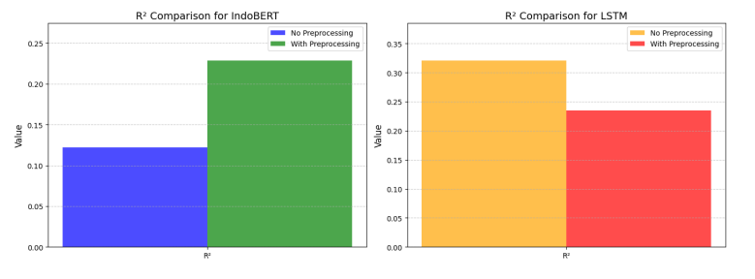
PERBANDINGAN NILAI
R-SQUARED (R²)

Slide 26
kELOMPOK 2
PENENTUAN TRESHOLD KESELARASAN

Slide 27
PENENTUAN TRESHOLD KESELARASAN
Penentuan treshold keselarasan dilakukan dengan mengambil sampel pasangan teks fatwa dengan Al-Quran dan fatwa dengan Hadits pada masing-masing skor keselarasan 0.6, 0.7, dan 0.8 pada data training, yang kemudian divalidasi oleh seorang ahli di bidang tersebut.

Slide 28
PENENTUAN TRESHOLD KESELARASAN
(SIMILARITY 0.6)
Fatwa:
Hadist
Analisis
Zakat fitrah hukumnya wajib dikeluarkan oleh setiap muslim atas dirinya danjiwa yang menjadi tanggungannya saat menjelang Idul Fitri dengan ketentuanbahwa ia masih hidup pada malam hari raya dan memiliki kelebihan dari kebu-tuhan pokoknya untuk sehari.
Zakat fitrah dibayarkan dalam bentuk makanan pokok.
Kadar zakat fitrah adalah 1 sha’ yang jika dikonversi ke beras menjadi 2,7 kgatau 3,5 liter.
Zakat fitrah dapat dibayarkan dengan uang yang diamanahkan kepada panitiauntuk dibelikan makanan pokok..
”Telah menceritakan kepada kami [Abdan] dia berkata, telah mengabarkan kepada kami [Abdullah] telah mengabarkan kepada kami [Yunus] dari [Az Zuhri] dan dengan riwayat yang sama, telah menceritakan pula kepada kami [Bisyir bin Muhammad] berkata, telah mengabarkan kepada kami [Abdullah] berkata, telah mengabarkan kepada kami [Yunus] dan [Ma’mar] dari [Az Zuhri] seperti lainnya berkata, telah mengabarkan kepada kami [Ubaidullah bin Abdullah] dari [Ibnu ’Abbas] berkata, bahwa Rasulullah shallallahu ’alaihi wasallam adalah manusia yang paling lembut terutama pada bulan Ramadlan ketika malaikat Jibril ’Alaihis Salam menemuinya, dan adalah Jibril ’Alaihis Salam mendatanginya setiap malam di bulan Ramadlan, dimana Jibril ’Alaihis Salam mengajarkan Al Qur’an. Sungguh Rasulullah shallallahu ’alaihi wasallam jauh lebih lembut daripada angin yang berhembus.”
Pada skor similarity 0.6, terdapat keselarasan antara Fatwa dan Hadits yang cukup, namun tidak sepenuhnya mendalam. Fatwa mengenai zakat fitrah menjelaskan beberapa ketentuan penting terkait kewajiban zakat fitrah, seperti waktu pembayaran, syarat, dan bagaimana zakat fitrah dihitung dan didistribusikan. Namun, Hadits yang disertakan dalam teks ini lebih berbicara tentang kelembutan Rasulullah dan interaksi beliau dengan malaikat Jibril di bulan Ramadan, tanpa mengarah secara langsung pada perincian zakat fitrah.

Slide 29
PENENTUAN TRESHOLD KESELARASAN
(SIMILARITY 0.7)
Fatwa:
Hadist
Analisis
Melihat mushaf al-Qur’an saat shalat tidak membatalkan shalat.
Membaca ayat Al-Qur’an dengan cara melihat mushaf bagi orang yang sedang shalat hukumnya diperbolehkan jika ada kebutuhan, sepanjang tidak mengganggu kekhusyu’an dan tidak dilakukan dengan gerakan yang membatalkan shalat.
Untuk menjaga kekhusyu’an dalam shalat, imam shalat diutamakan untuk membaca ayat al-Qur’an dengan hafalan (bil ghaib), tanpa melihat mushaf.
”Dan telah menceritakan kepadaku [Nashr bin Ali Al Juhdlami] telah menceritakan kepada kami [Bisyr yaitu Ibn Al Mufadlal] dari [Khalid] dari [Anas bin Sirin] katanya; aku mendengar [Jundab bin Abdullah] berkata; Rasulullah shallallahu ´alaihi wasallam bersabda: ”Barangsiapa shalat subuh, maka ia berada dalam jaminan Allah, oleh karena itu jangan sampai Allah menuntut sesuatu dari kalian sebagai imbalan jaminan-Nya, sehingga Allah menangkapnya dan menyungkurkannya ke dalam neraka jahannam.”
Pada skor similarity 0.7, terdapat keselarasan yang cukup antara Fatwa dan Hadits, meskipun keduanya membahas aspek yang berbeda dari shalat. Fatwa lebih fokus pada praktik teknis shalat, terutama mengenai melihat mushaf al-Qur'an selama shalat, yang diperbolehkan jika tidak mengganggu kekhusyu’an. Sementara itu, Hadits yang disertakan lebih berbicara tentang keutamaan shalat subuh dan jaminan Allah bagi mereka yang melaksanakan shalat tersebut dengan benar, serta ancaman bagi yang tidak menjaga amanah shalat mereka.

Slide 30
PENENTUAN TRESHOLD KESELARASAN
(SIMILARITY 0.8)
Fatwa:
Hadist
Analisis
Makan daging babi diharamkan dalam Islam berdasarkan dalil-dalil dari Al-Qur'an dan Hadis. Dalam Al-Qur'an, Allah berfirman: 'Sesungguhnya Allah hanya mengharamkan bagimu bangkai, darah, daging babi, dan apa yang disembelih dengan menyebut nama selain Allah...' (QS. Al-Baqarah: 173).
'Sesungguhnya Allah hanya mengharamkan atasmu bangkai, darah, daging babi, dan (hewan) yang disembelih dengan (menyebut nama) selain Allah. Akan tetapi, siapa yang terpaksa (memakannya) bukan karena menginginkan dan tidak (pula) melampaui batas, sesungguhnya Allah Maha Pengampun lagi Maha Penyayang.
Keselarasan ini terlihat jelas karena Fatwa menyampaikan esensi yang sama dengan ayat Al-Qur'an, yaitu larangan konsumsi daging babi yang bersifat tegas, namun dengan pengecualian dalam keadaan terpaksa. Oleh karena itu, skor similarity 0.8 dapat dianggap tepat karena hubungan antara Fatwa dan ayat Al-Qur'an sudah sangat kuat, baik dalam konteks isi maupun makna

Slide 31
Nilai similarity 0.8 dipilih sebagai threshold keselarasan karena pada level ini, fatwa dan Hadist sudah menunjukkan hubungan yang sangat erat dan relevansi yang kuat. Pada nilai ini, model sudah cukup mampu mengidentifikasi dan memetakan hubungan antara teks fatwa dengan sumber dari Al-Quran dan Hadist. Oleh karena itu, threshold 0.8 ditetapkan sebagai batas yang optimal, karena pada level ini, keselarasan antara fatwa dan Hadits dapat dianggap sangat konsisten dan mendalam, sehingga cocok untuk dijadikan rujukan atau penerimaan tanpa perlu banyak interpretasi lebih lanjut.

Slide 32
kELOMPOK 2
KESIMPULAN

Slide 33
Hasil ini menunjukkan bahwa AI dapat mendukung penafsiran hukum agama dan membantu lembaga agama mengeluarkan fatwa yang sesuai dengan sumber-sumber agama. Meskipun nilai R² model relatif rendah, metrik MSE, RMSE, dan MAE menunjukkan kesalahan yang rendah, dengan threshold similarity 0.8 terbukti optimal untuk menentukan keselarasan antara fatwa dan hadist. Ke depan, disarankan untuk menggunakan model deep learning yang lebih kompleks guna meningkatkan nilai R², serta mengembangkan model clustering teks berdasarkan topik untuk analisis yang lebih mendalam dan pengelompokan teks berdasarkan tema tertentu.

Slide 34
THANK YOU

